Slide 1

Муниципальное бюджетное дошкольное образовательное учреждение детский сад комбинированного вида №38
города Кузнецка
«Формирование элементарных математических представлений
у детей старшего дошкольного возраста с использованием
игр технологии ТРИЗ»
Воспитатель: Сараева Е.А.
г. Кузнецк, 2022 г.

Slide 2
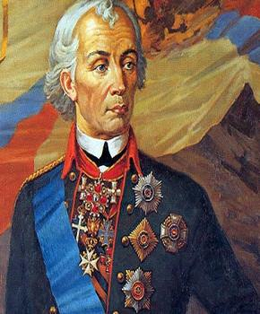
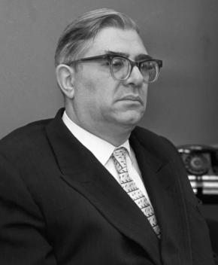
«Математика – это
гимнастика ума»
А.В. Суворов, полководец
«Кто с детских лет занимается математикой, тот развивает внимание, тренирует свой мозг, свою волю, воспитывает настойчивость и упорство в достижении цели»
А.И. Маркушевич, математик, педагог

Slide 3
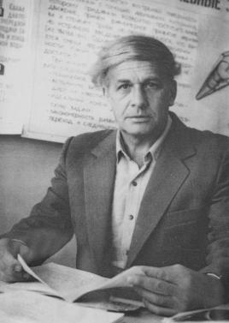
Теория Решения Изобретательских Задач
(ТРИЗ)
«ТРИЗ – это управляемый процесс создания нового, соединяющий в себе точный расчёт, логику, интуицию»
Г.С. Альтшуллер,
советский инженер, учёный, писатель
Алгоритм решения изобретательских задач:
Ситуация-задача, которую нужно решить
Противоречие
Идеальный конечный результат

Slide 4
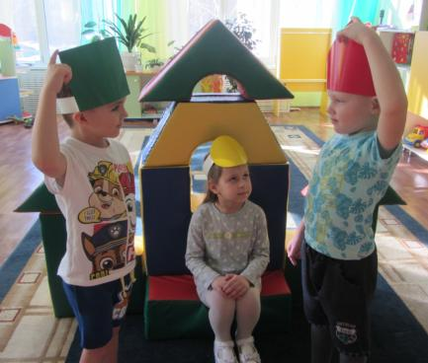
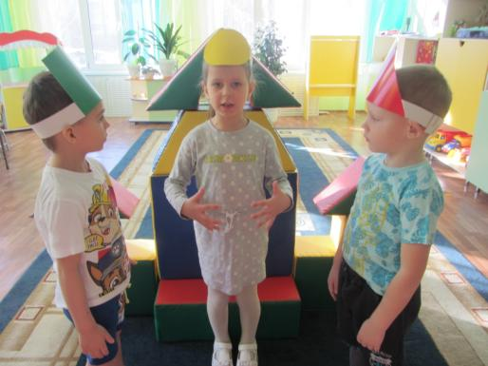
«Метод эмпатии»
(метод личной аналогии) -
отождествление себя с объектом и предметом творческой деятельности.
Дети представляют самого себя в качестве какого-либо предмета или явления в проблемной ситуации.
математическая сказка
«Теремок»

Slide 5





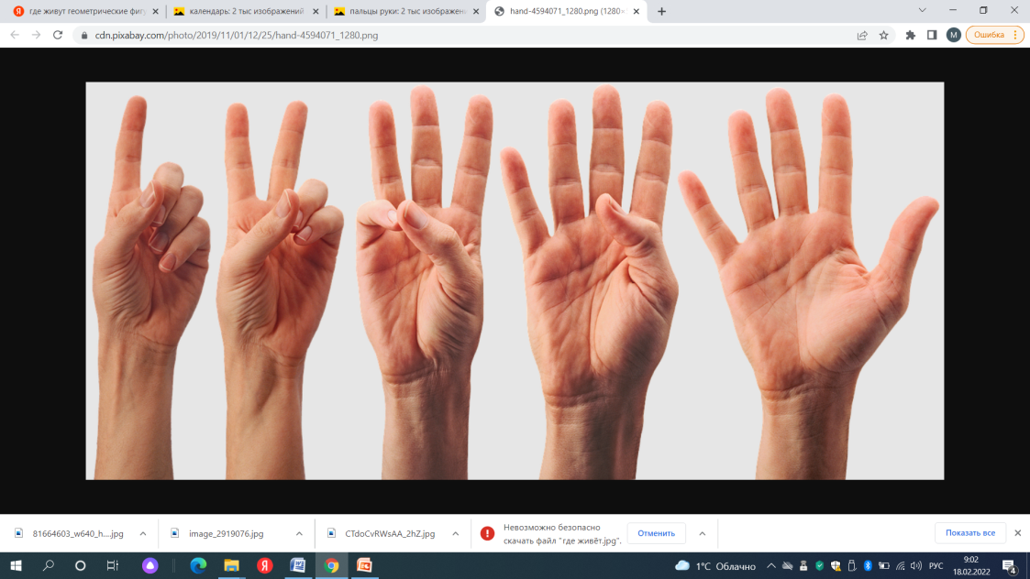
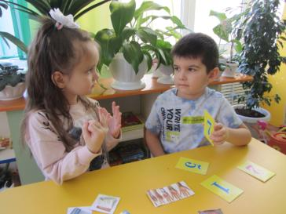
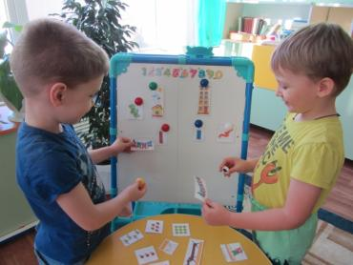

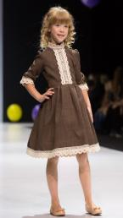




«Метод мозгового штурма» -
генерация идей.
Метод позволяет быстро включить всех членов группы в работу и даёт возможность детям свободно выражать свои мысли по рассматриваемым вопросам.
«Где живёт?»

Slide 6
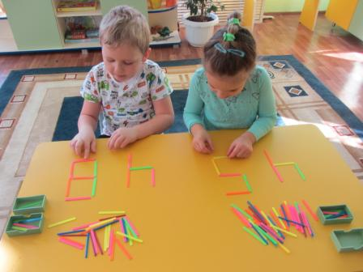
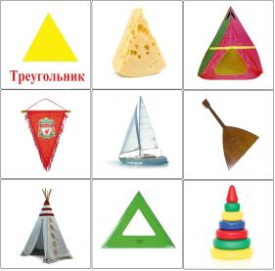


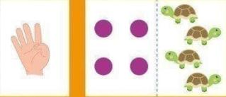







«Метод эмпатии»
(метод личной аналогии) -
отождествление себя с объектом и предметом творческой деятельности.
Дети представляют самого себя в качестве какого-либо предмета или явления в проблемной ситуации.
«Что умеет делать?»

Slide 7
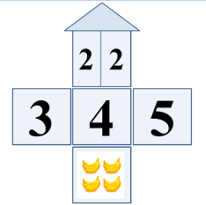
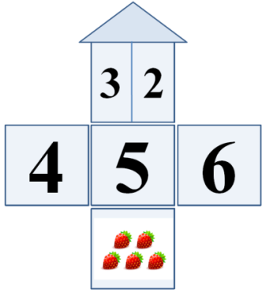
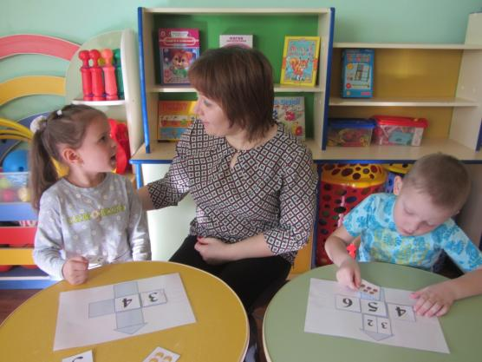
«Метод системного оператора» -
Метод был предложен для формирования у детей системной картины мира.
Он даёт возможность знакомиться с частями «предмета», рассмотреть «предмет» в динамике, увидеть его в функциональном, структурном и временном аспекте.
«Домики»

Slide 8
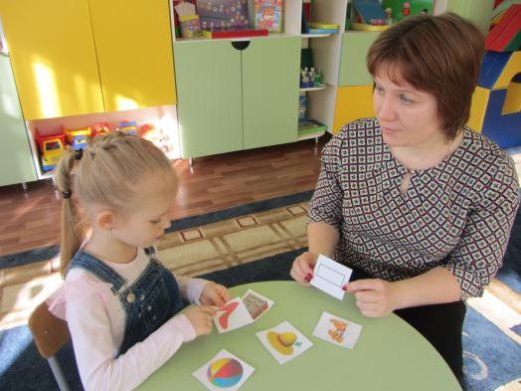

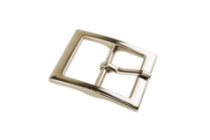
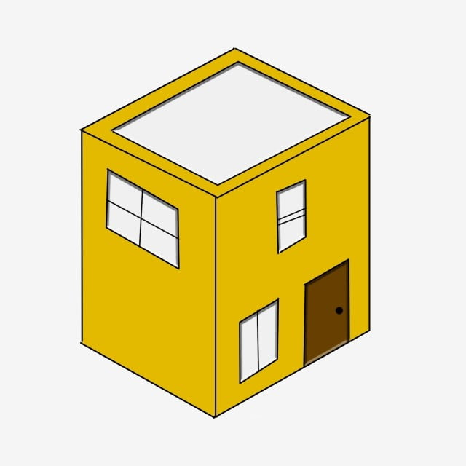
«Подарок»
«Метод фокальных объектов» -
Слово «фокальный» - означает, что объект находится в фокусе вашего внимания.
Суть метода в том, что признаки нескольких случайно выбранных объектов переносят на совершенствуемый объект, в результате чего получаются необычные сочетания.

Slide 9
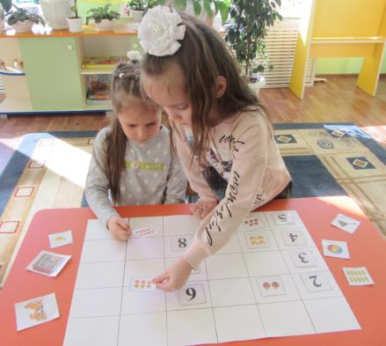
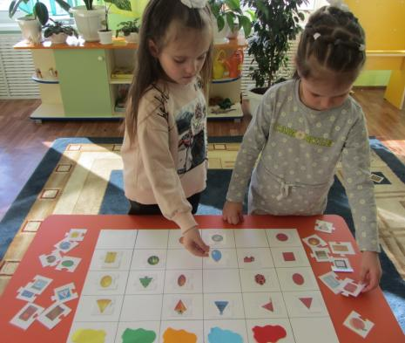
«Метод морфологического анализа» -
Основан на подборе возможных решений для отдельных частей задачи и получении их сочетаний.
Суть метода в том, что признаки нескольких случайно выбранных объектов переносят на совершенствуемый объект, в результате чего получаются необычные сочетания.

Slide 10

«Весёлая гусеница»
Метод эмпатии
Метод системного
оператора
Метод мозгового
штурма
Метод фокальных
объектов
Метод морфологи-ческого анализа

Slide 11
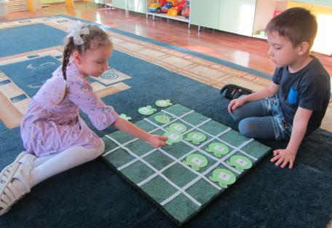
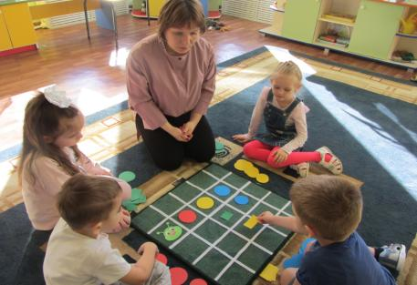


«Выложи по порядку»
«Придумай узор»
1
2
3
4
6
5
7
8

Slide 12
«Найди гусеницу»
«Построй цепочку»
1
2
3
4
5
6
7
8
9
10
11
12
13
14
15
16

Slide 13
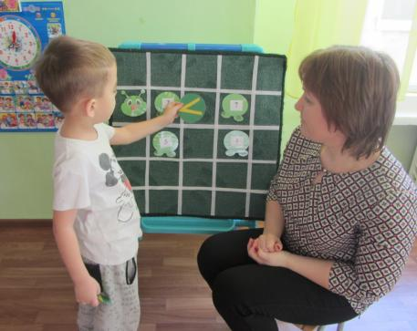
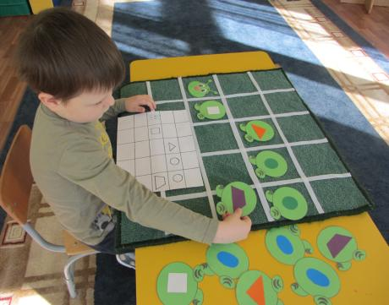
«Больше - меньше»
«Повтори узор»
1
<
2
8
>
5

Slide 14
Благодарю за внимание!

